Slide 1
Značilnosti sesalcev
Pripravila: Alenka Kralj, prof. RP
Oktober 2010

Slide 2
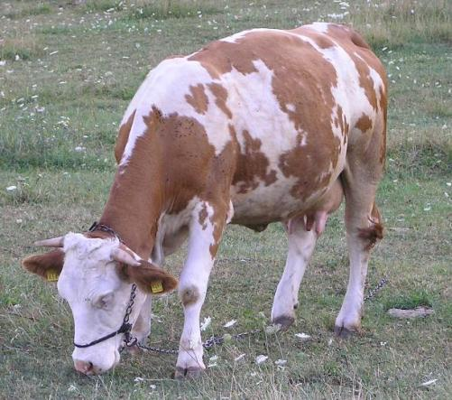
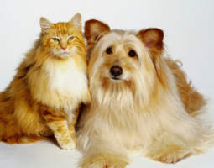
Pokriti so z dlako

Slide 3
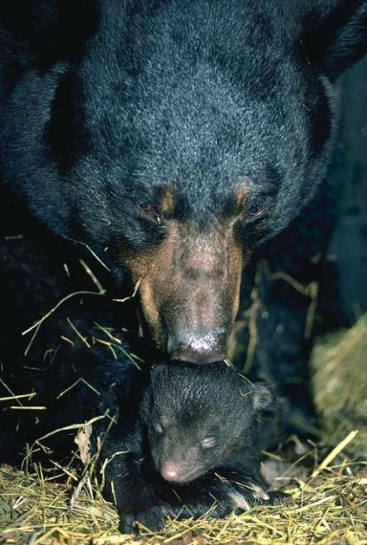
Kotijo žive mladiče

Slide 4
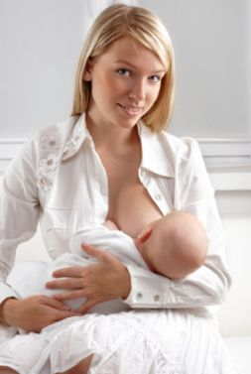
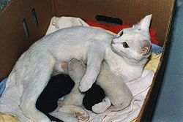
Mladiči sesajo mleko pri materi

Slide 5
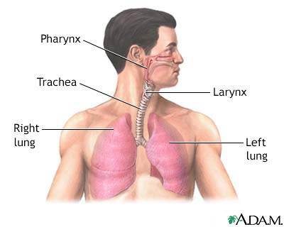
Dihajo s pljuči

Slide 6
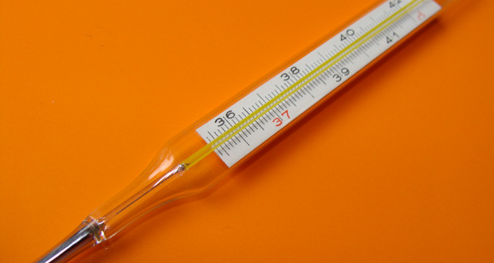
Imajo stalno telesno temperaturo

Slide 7
Značilnosti sesalcev
pokriti so z dlako
kotijo žive mladiče
mladiči sesajo mleko pri materi
dihajo s pljuči
imajo stalno telesno temperaturo

Slide 8
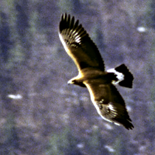
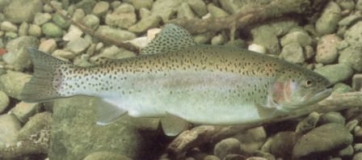
Poišči vsiljivce
Sesalci so pokriti z dlako.

Slide 9
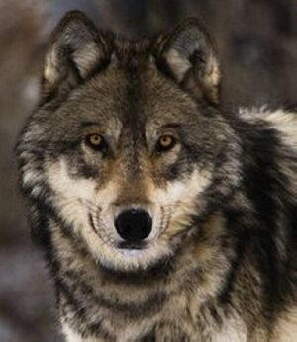
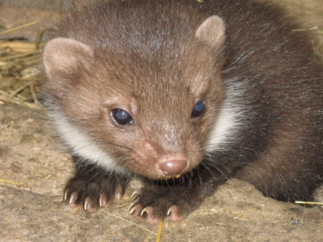
Poišči vsiljivce
Sesalci dihajo s pljuči.

Slide 10
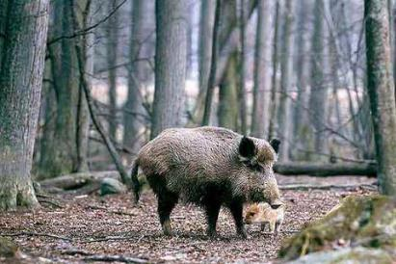
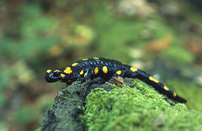
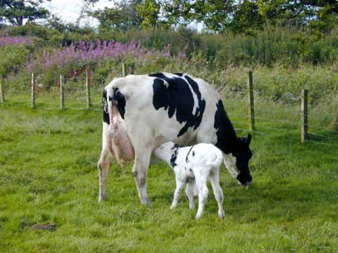
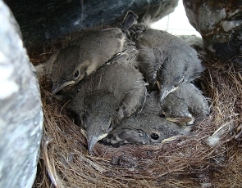
Poišči vsiljivce
Sesalci sesajo mleko pri materi.

Slide 11
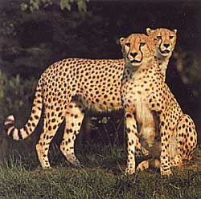
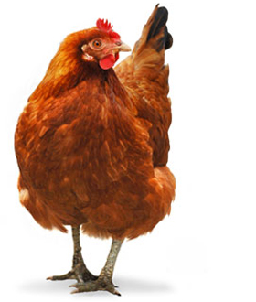
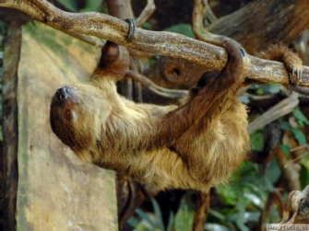
Poišči vsiljivce
Samice sesalcev kotijo žive mladiče.

Slide 12
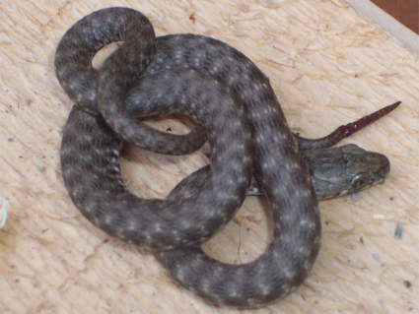
Poišči vsiljivce
Sesalci imajo stalno telesno temperaturo.

Slide 13
Viri (okt. 2010)
http://transplants.ucla.edu/body.cfm?id=38
http://zlataleta.com/povisana-telesna-temperatura/
http://junior.si/eko-tocka/arhiv/2004/11/
http://www.bear.org/website/videos-a-more/slide-shows/black-bear-show.html
http://www.zimvi.com/
http://www.glazer.si/eko/index.php?slab=ris-in-volk-v-sloveniji
http://www.gnezdilnice.si/index.php?path=bela_pastirica
http://www.e-um.si/lessons/597/
http://www.tonis.at/si/tonis-welt/velicastni-trije/kokos.html
http://www.tic-luce.com/foto_zivali.php

